Slide 1
Дипломная работа по истории искусств о флорентийском мастере XV века фра Филиппо Липпи
Выполнила Шишкова Татьяна
Руководитель Славнова М. А.

Slide 2
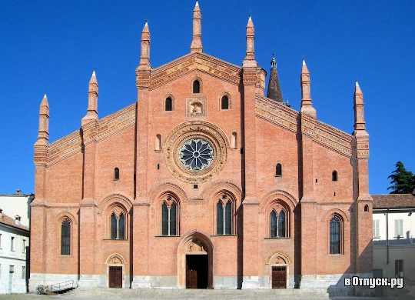
Церковь Санта-Мария дель Кармине во Флоренции. Основана в 1268 году.

Slide 3
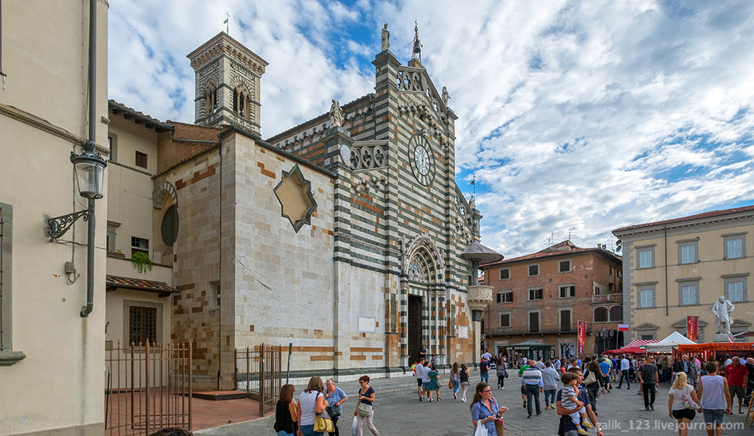
Кафедральный собор в Прато. Строительство заняло приблизительно три столетия, а датой закладки собора считается 1160 год.

Slide 4
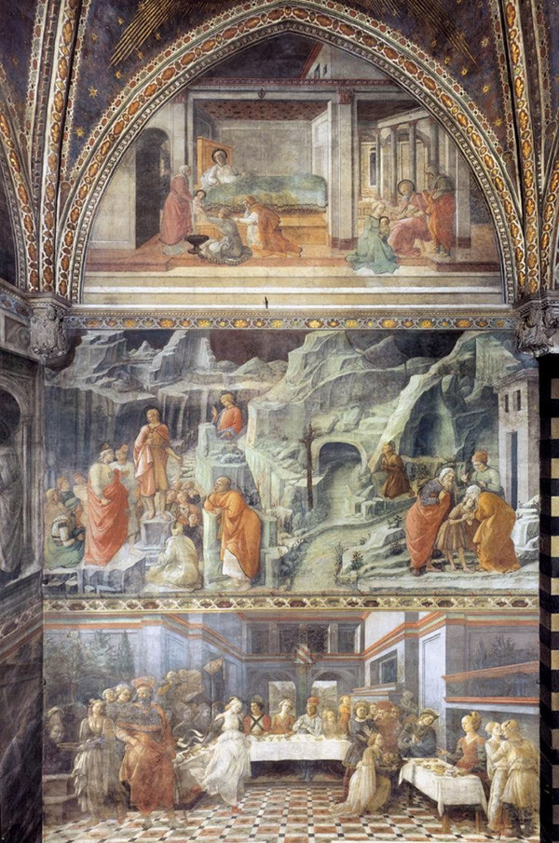
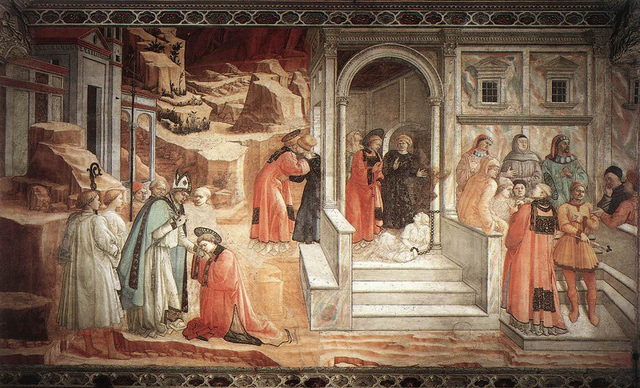
Над фресками, изображающими сцены из жизни Иоанна Крестителя, работал флорентийский мастер фра Филиппо Липпи.
Фрески кафедрального собора в Прато, 1465 год, фра Филиппо Липпи

Slide 5
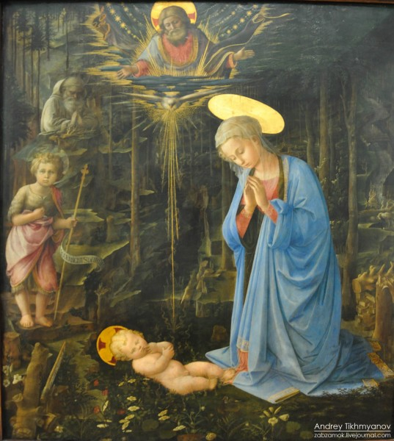
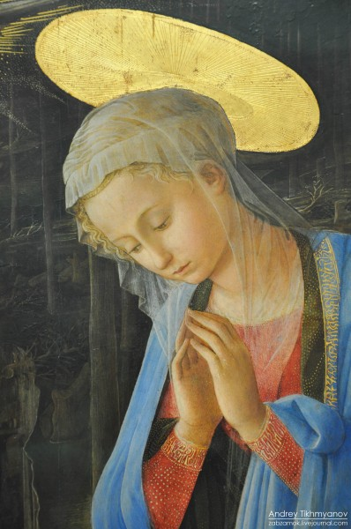
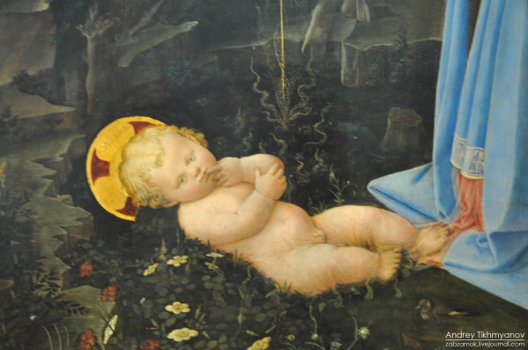
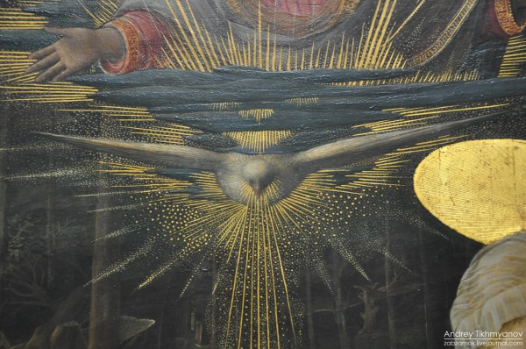
«Мадонна с младенцем», 1459 г, фра Филиппо Липпи
Предполагается, что прообразом мадонны была жена Филиппо – Лукреция Бути, послушница монастыря Санта-Маргарита, а младенца – их сын Филиппино.

Slide 6
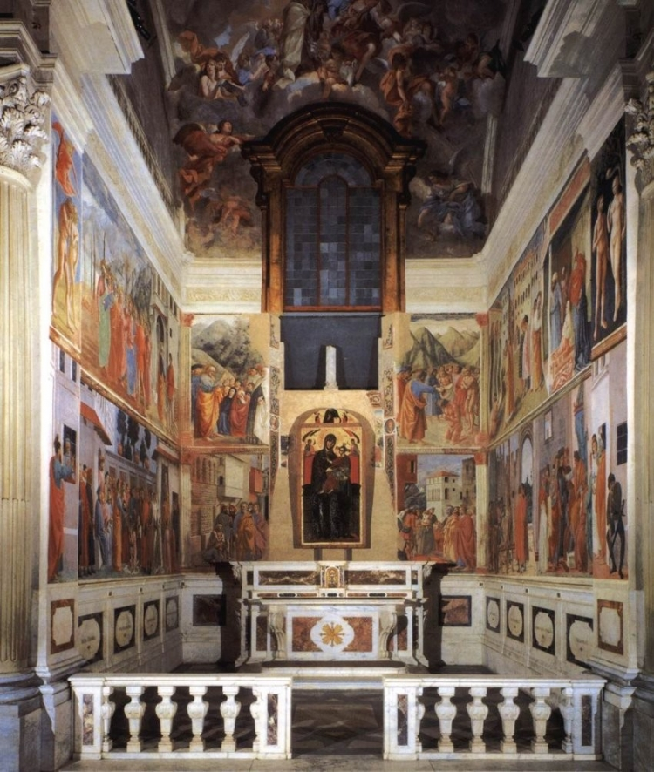
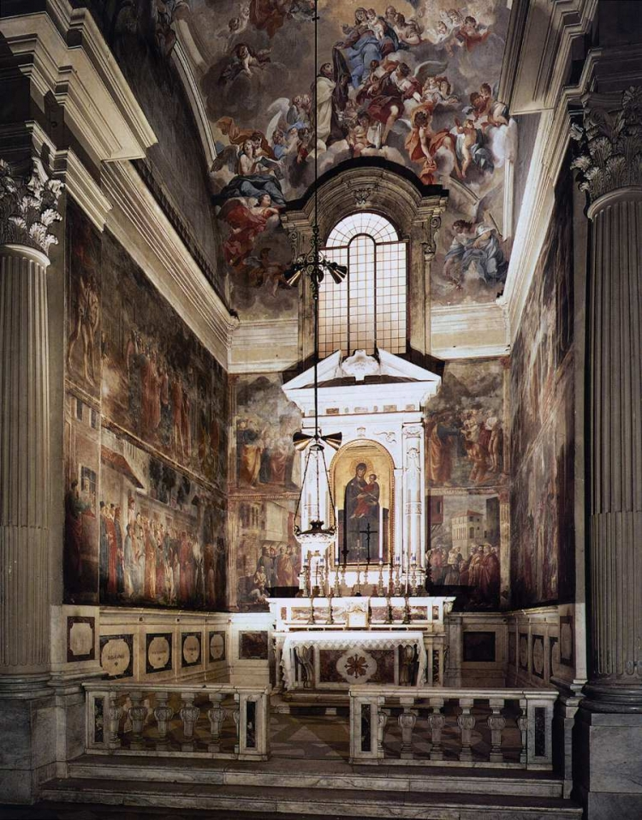
Капелла Бранкаччи в церкви Санта Мария дель Кармине, 1420 г, Мазаччо и Мазолино

Slide 7
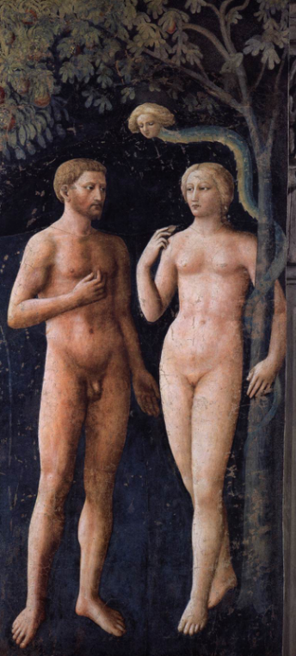
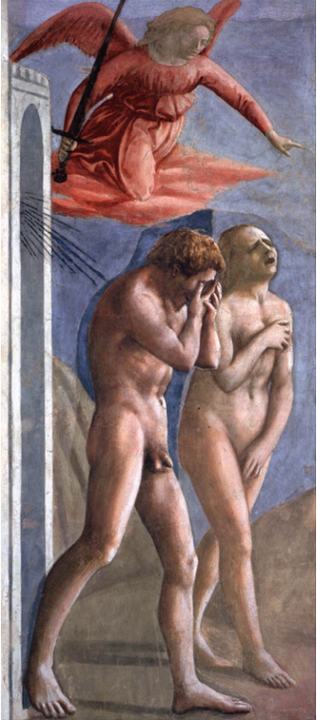
«Грехопадение Адама и Евы», 1424 – 1428, Мазолино
«Изгнание из рая», 1424 – 1428, Мазаччо

Slide 8
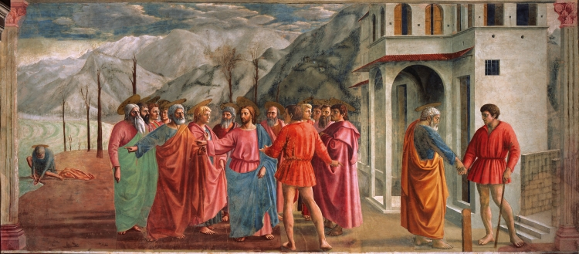
«Чудо со стратиром», 1426 г, Мазаччо

Slide 9
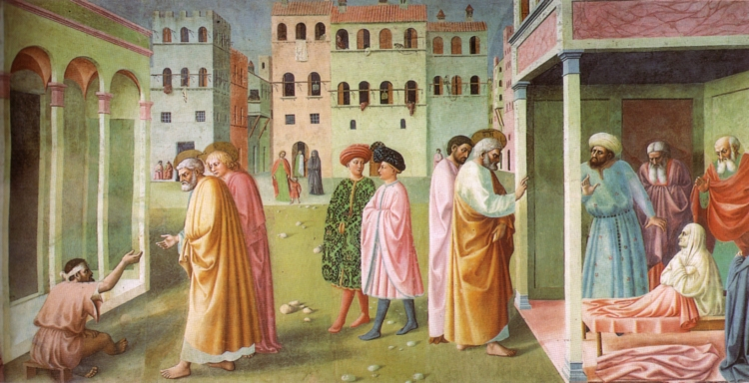
«Исцеление калеки и воскрешение Тавифы», 1425 г, Мазолино

Slide 10
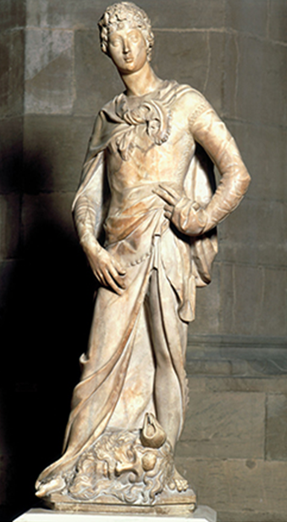
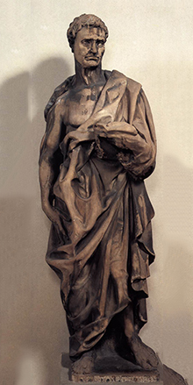
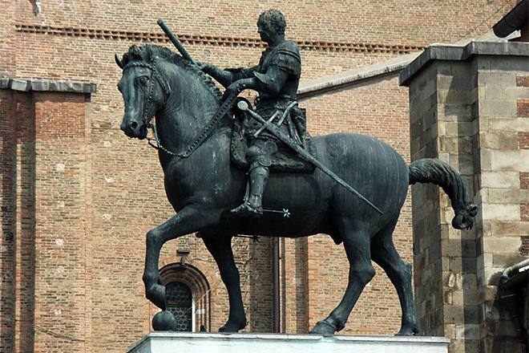
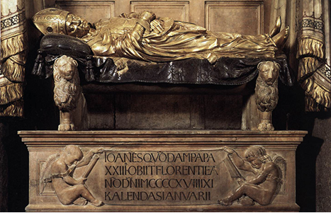
Конная статуя кондотьера Гаттамелаты Эразмо де Нарни, 1453 г, Донателло
Статуя «Мраморный Давид», 1408 – 1416 г, Донателло
Статуя «Пророк», 1423 – 1425 г, Донателло
Надгробие для гробницы папы Иоанна XXIII, 1419 г, Донателло

Slide 11
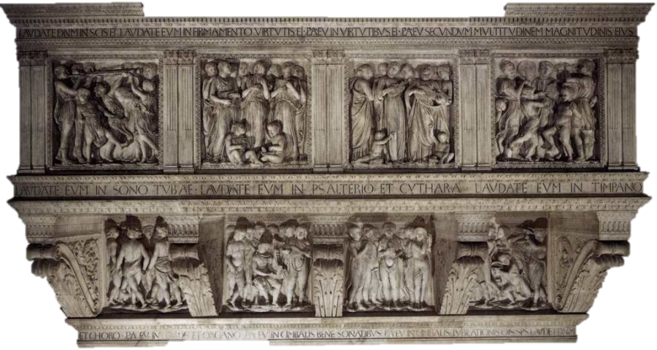
Кантория, 1431 – 1438 г, Лука делла Роббиа

Slide 12
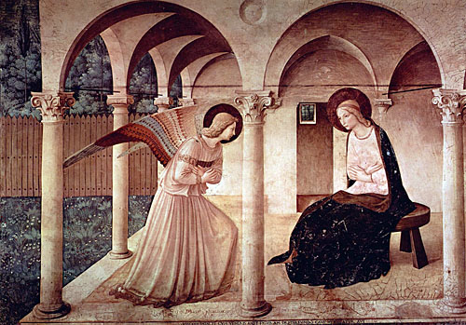
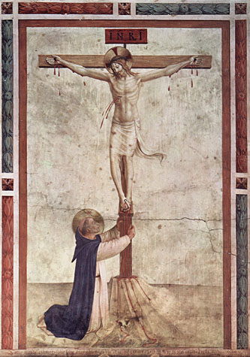
Фреска «Благовещение», 1450 г, фра Беато Анджелико
Работы Анджелико были созданы для монастыря Сан Марко во Флоренции
«Распятие со святым Домиником», 1440 г, фра Беато Анджелико

Slide 13
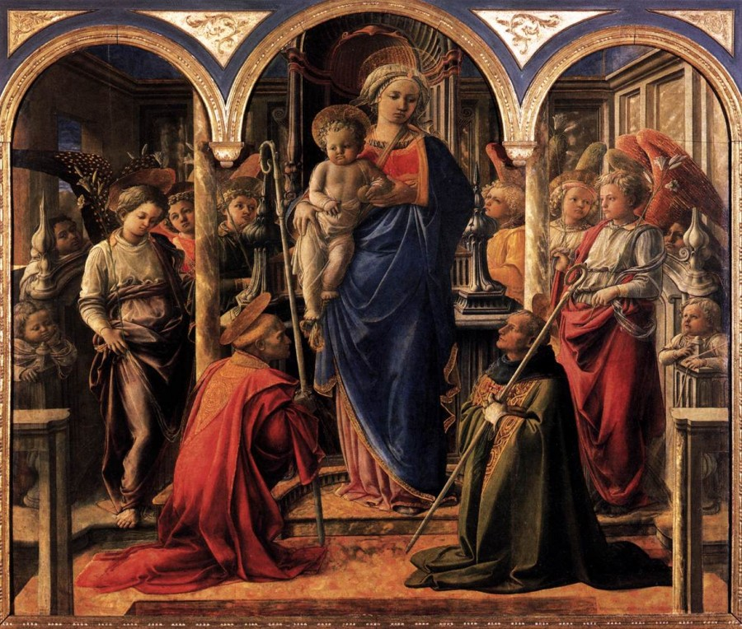
«Мадонна с младенцем и святыми Фредианом и Августином», 1437 – 1438 г, фра Филиппо Липпи

Slide 14
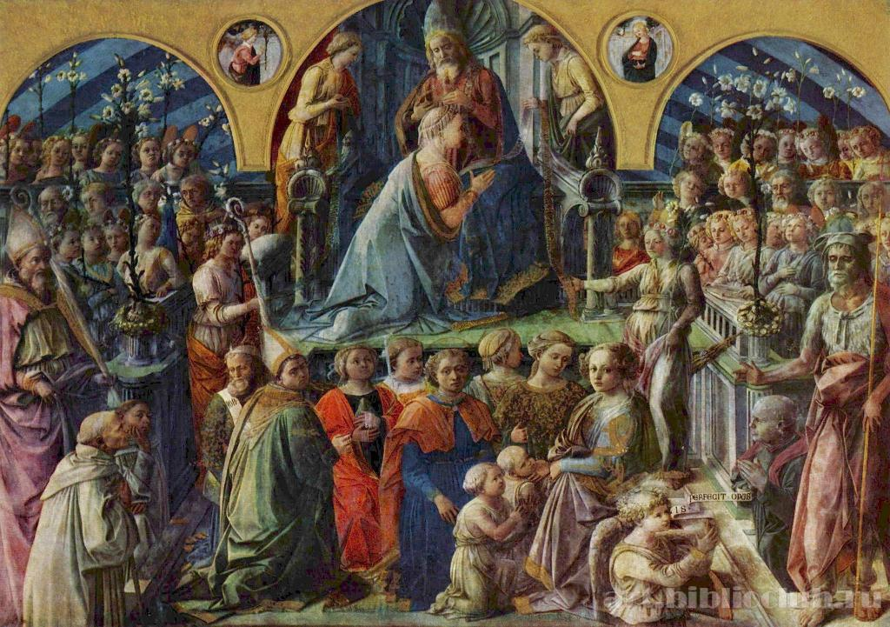
«Коронование Марии», 1441 – 1447 г, фра Филиппо Липпи

Slide 15
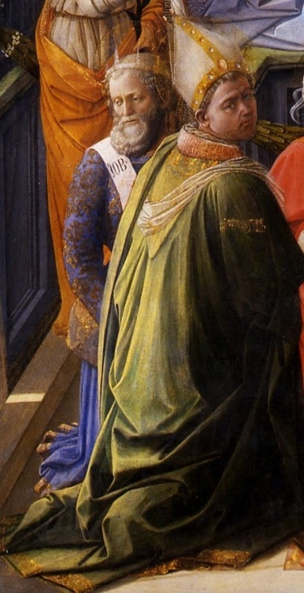
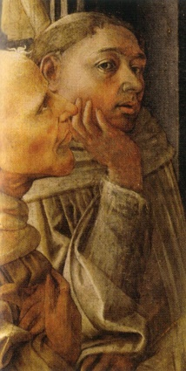
Фрагменты с автопортретами флорентийского мастера фра Филиппо

Slide 16
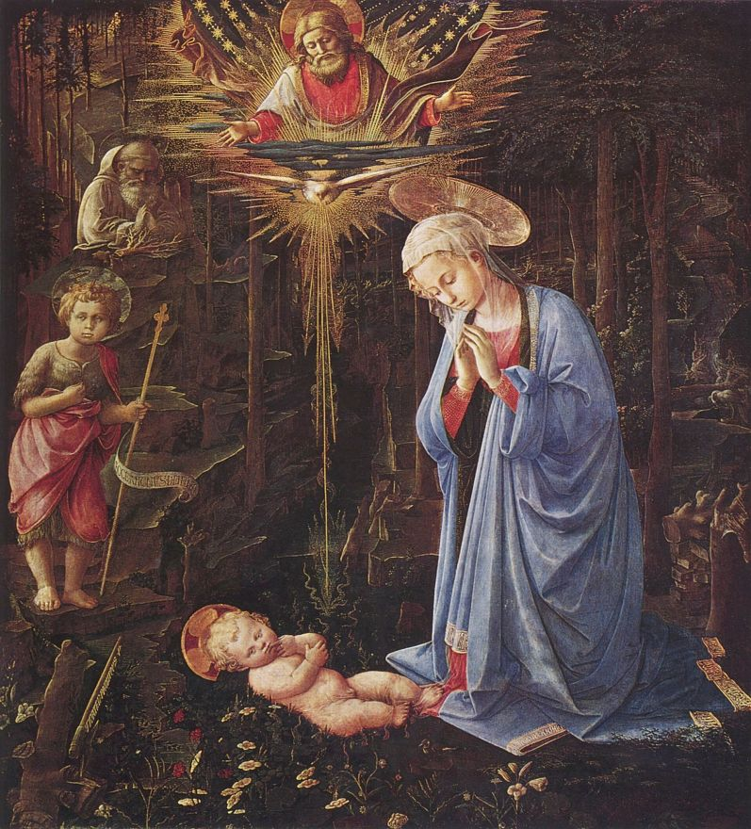
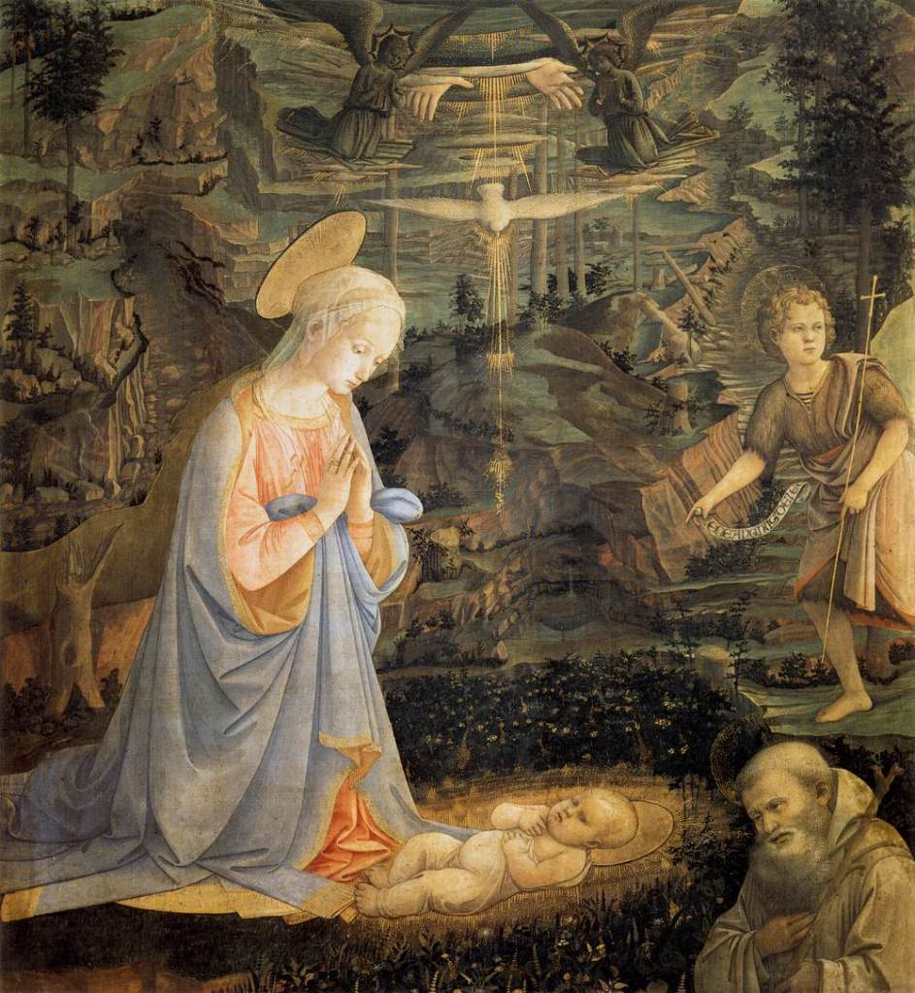
«Поклонение в лесу», 1459 г, фра Филиппо Липпи
«Поклонение младенцу», 1463 г, фра Филиппо Липпи

Slide 17
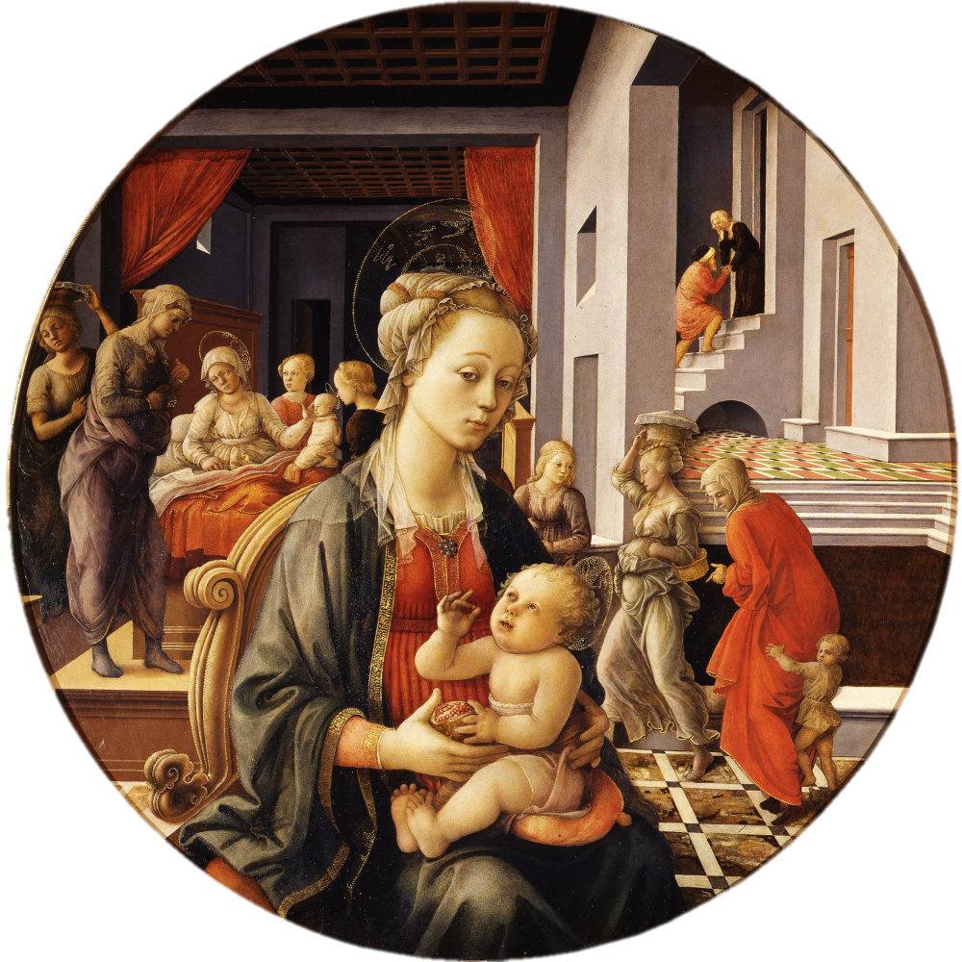
«Мария с младенцем» из палаццо Питти, 1452 г, фра Филиппо Липпи (тондо)

Slide 18
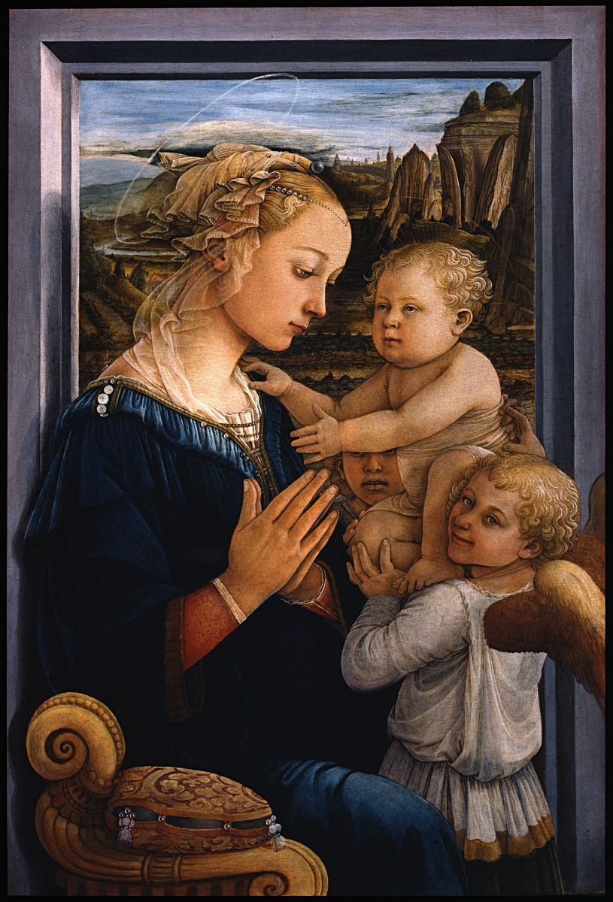
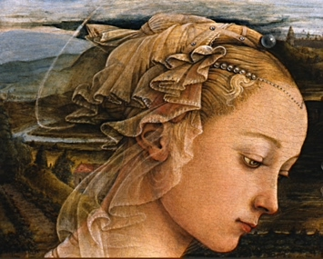
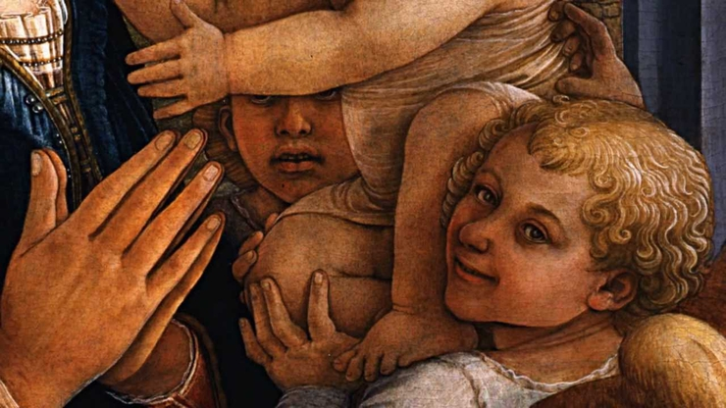
«Мадонна с младенцем и двумя ангелами», 1460 – 1465 г, фра Филиппо Липпи

Slide 19
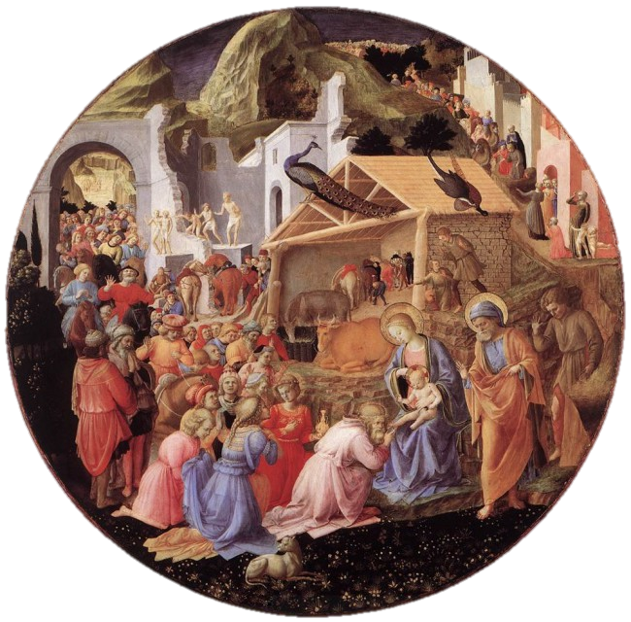
«Поклонение волхвов»,1440 – 1460, фра Филиппо Липпи и фра Беато Анджелико

Slide 20
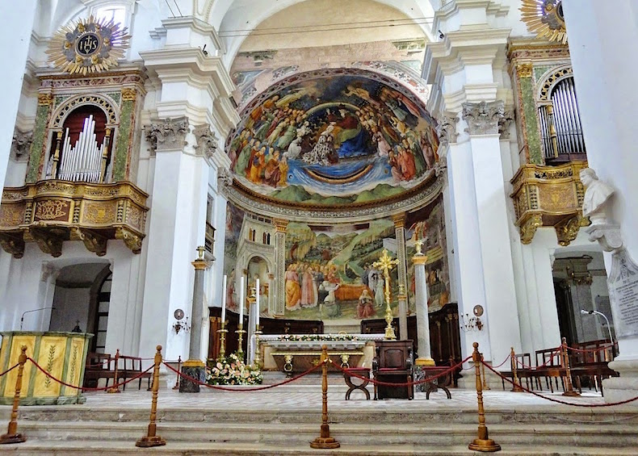
Фрески Кафедрального собора Сполето, выполненные фра Филиппо Липпи. «Похороны Богородицы», «Успение и похороны Богородицы», «Коронация Девы Марии» считаются последними работами флорентийского мастера Раннего Возрождения

Slide 21
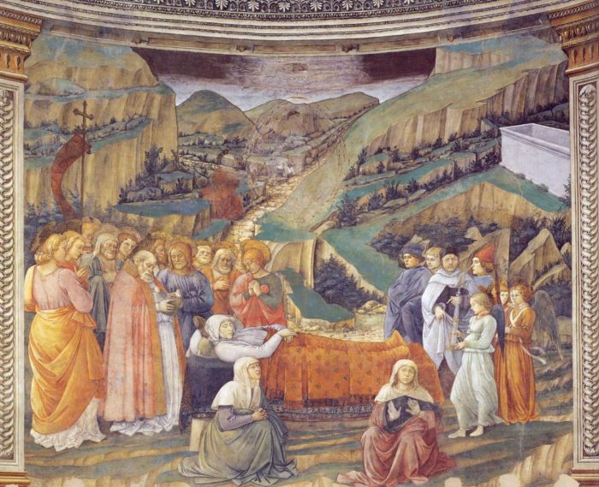
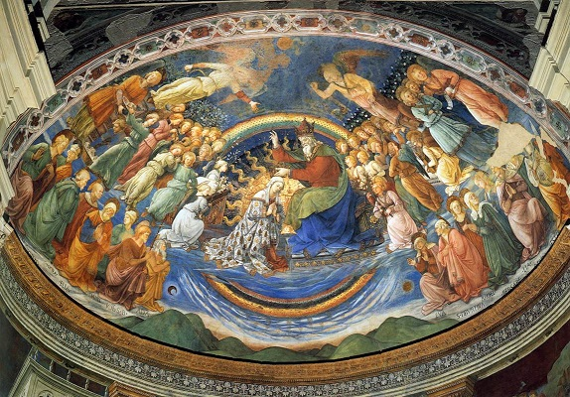
Фрески Кафедрального собора Сполето, выполненные фра Филиппо Липпи. «Похороны Богородицы», «Успение и похороны Богородицы», «Коронация Девы Марии» считаются последними работами флорентийского мастера Раннего Возрождения

Slide 22
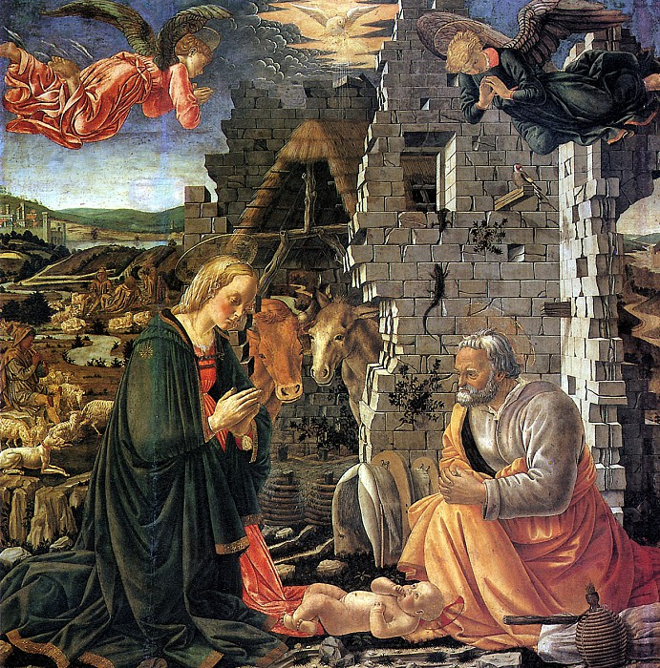
«Рождество», 1492 г, фра Диаманте, ученик фра Филиппо Липпи

Slide 23
«Орфей и Эвридика», 1480 г, Якопо дель Селлайо

Slide 24
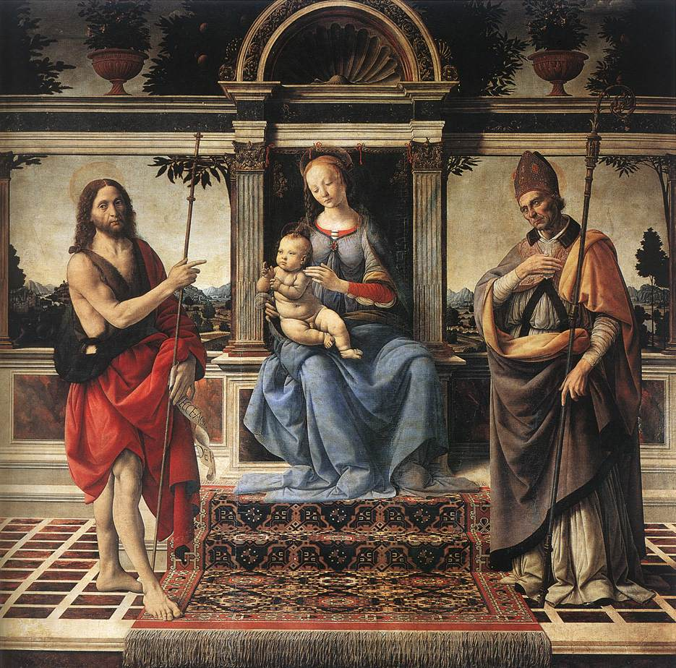
«Мария с младенцем и Иоанн Креститель», Андреа дель Вероккьо

Slide 25
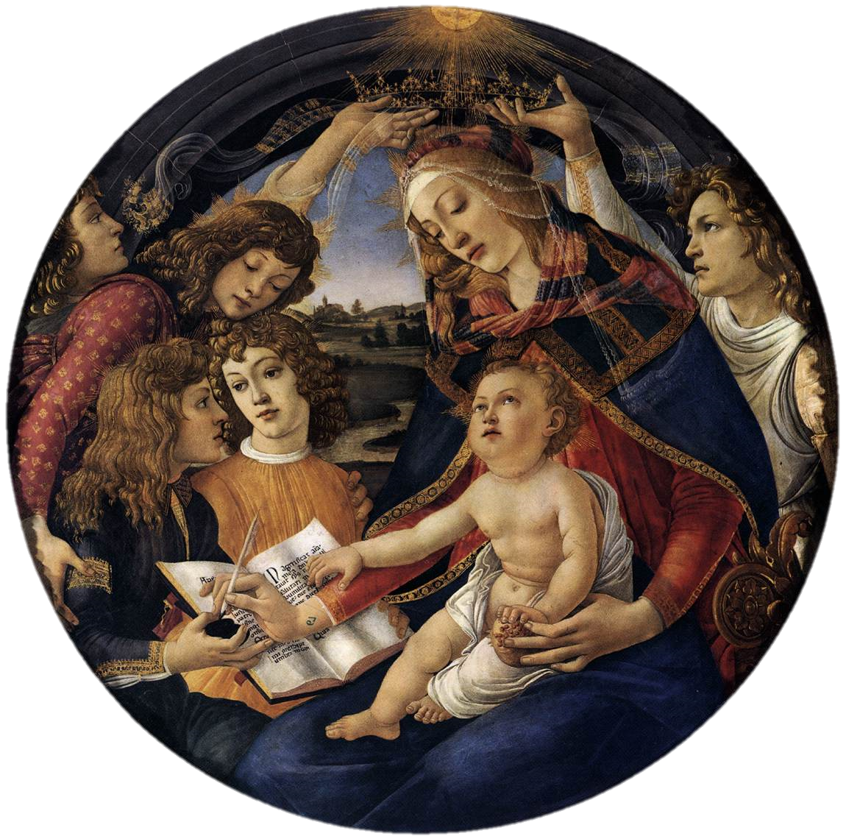
Сандро являлся одним из самых талантливых учеников фра Филиппо. В 1462 году он начал учиться живописи у Фра Филиппо Липпи, в мастерской которого пробыл пять лет. Первые самостоятельные произведения Боттичелли — несколько изображений Мадонн — по манере исполнения демонстрируют близость к работам Липпи и Мазаччо.
«Мадонна Магнификат», 1501 г, Сандро Боттичелли

Slide 26
«Мадонна с младенцем и святыми Фредианом и Августином» по праву считается одной из лучших работ фра Филиппо, здесь просматриваются все художественные приемы, которые впервые открыл флорентиец Раннего Возрождения.
Любовь к земным радостям, восхищение при виде красоты, страстность, чувственность и пылкость фантазии сильно сказываются в его произведениях, несмотря на то, что их темы относятся к области религиозных олицетворений.
Филиппо Липпи нельзя приравнять к тем, кого называют «титанами Возрождения». Великие художники трех последующих поколений во многом превзошли его начинания. Но его поэтическое творчество, полное наивного чувства природы превратившее религиозный сюжет в увлекательную легенду, не перестанет волновать любителей искусства.

